Slide 1
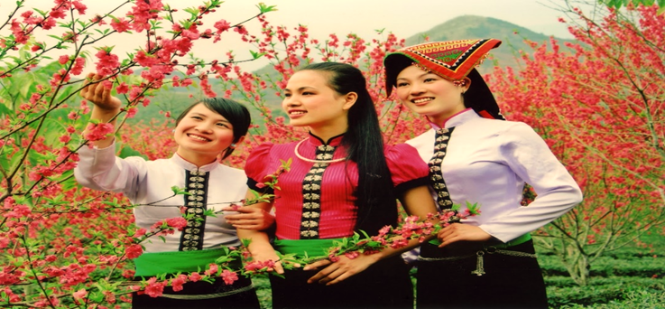
Phương tiện vận chuyển của các dân tộc thiểu số Việt Nam ngày xưa
_Trần Bình_

Slide 2




01
MỞ ĐẦU
HÌNH THÀNH KIẾN THỨC
02
03
LUYỆN TẬP
04
VẬN DỤNG

Slide 3
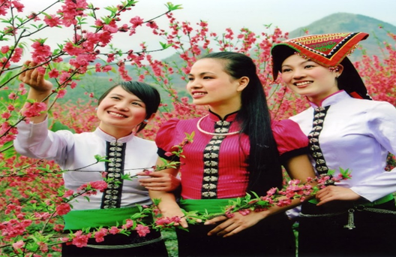
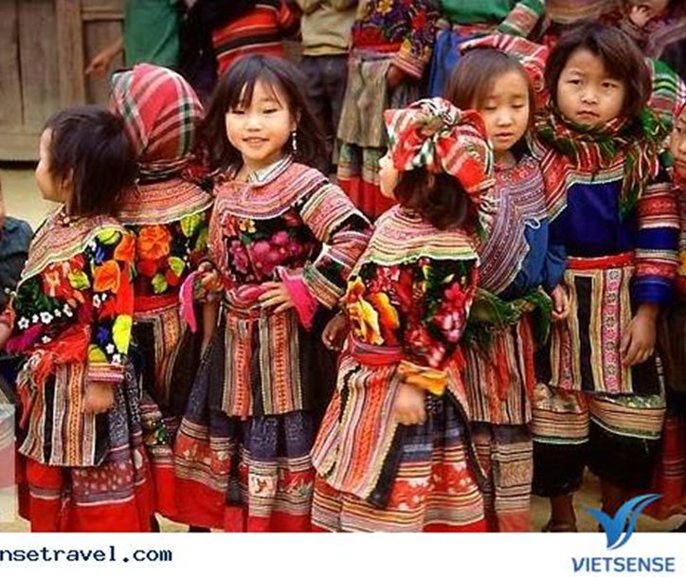
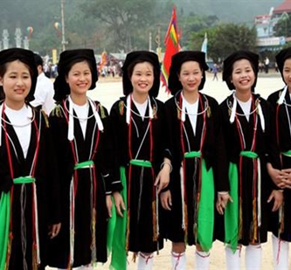
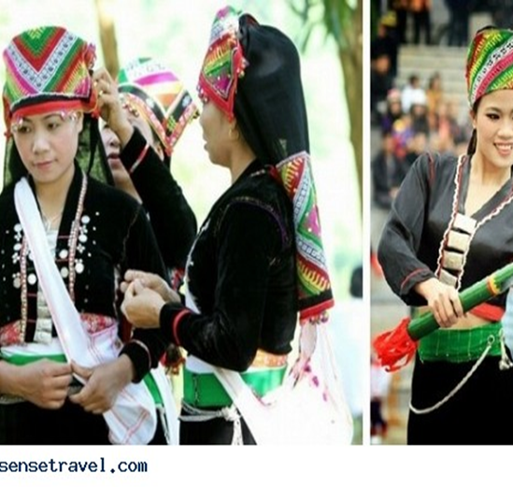
Hình 3
Người Thái
Hình 4
Hình 1
Người Hmông
Người Sán Rìu
Dựa vào trang phục, em có thể đoán được họ là người dân tộc nào không?
Hình 2
Người Kháng

Slide 4
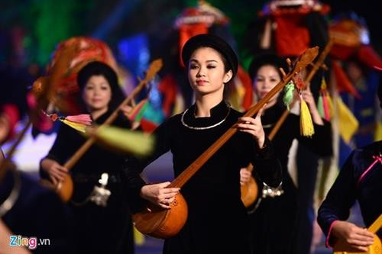
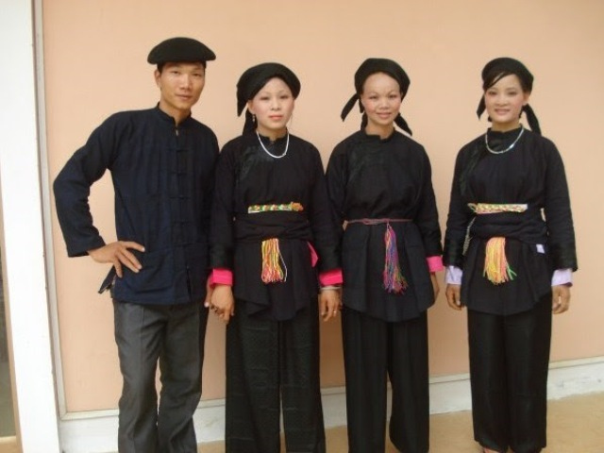
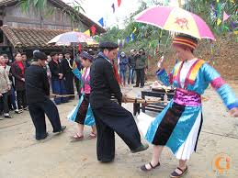
Em biết những dân tộc thiểu số nào khác trên đất nước ta? Người dân của các dân tộc đó họ dùng các phương tiện nào để vận chuyển?

Slide 5
II
I
ĐỌC- TÌM HIỂU CHUNG
1. Đọc, từ khó
Hưng Hóa kí lược
TỪ KHÓ
Mảng
Bè

Slide 6

II
I
ĐỌC- TÌM HIỂU CHUNG
2. Tìm hiểu chung
a. Xuất xứ: Theo Trần Bình, dlib.huc.edu.vn
b. Thể loại: văn bản thông tin
Phương thức biểu đạt chính: thuyết minh
c. Đối tượng thuyết minh: Phương tiện vận chuyển của các dân tộc thiểu số ngày xưa

Slide 7
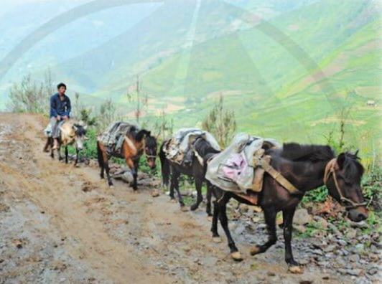
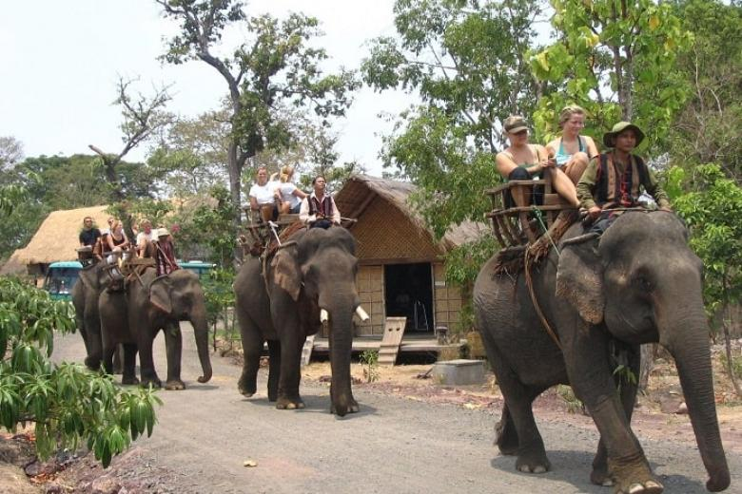
Bố cục:
2 phần
Từ đầu đến “ở khắp các bản làng”: Giới thiệu về phương tiện vận chuyển của các dân tộc miền núi phía Bắc.
P1
P2
Giới thiệu phương tiện vận chuyển của các dân tộc ở tây Nguyên

Slide 8
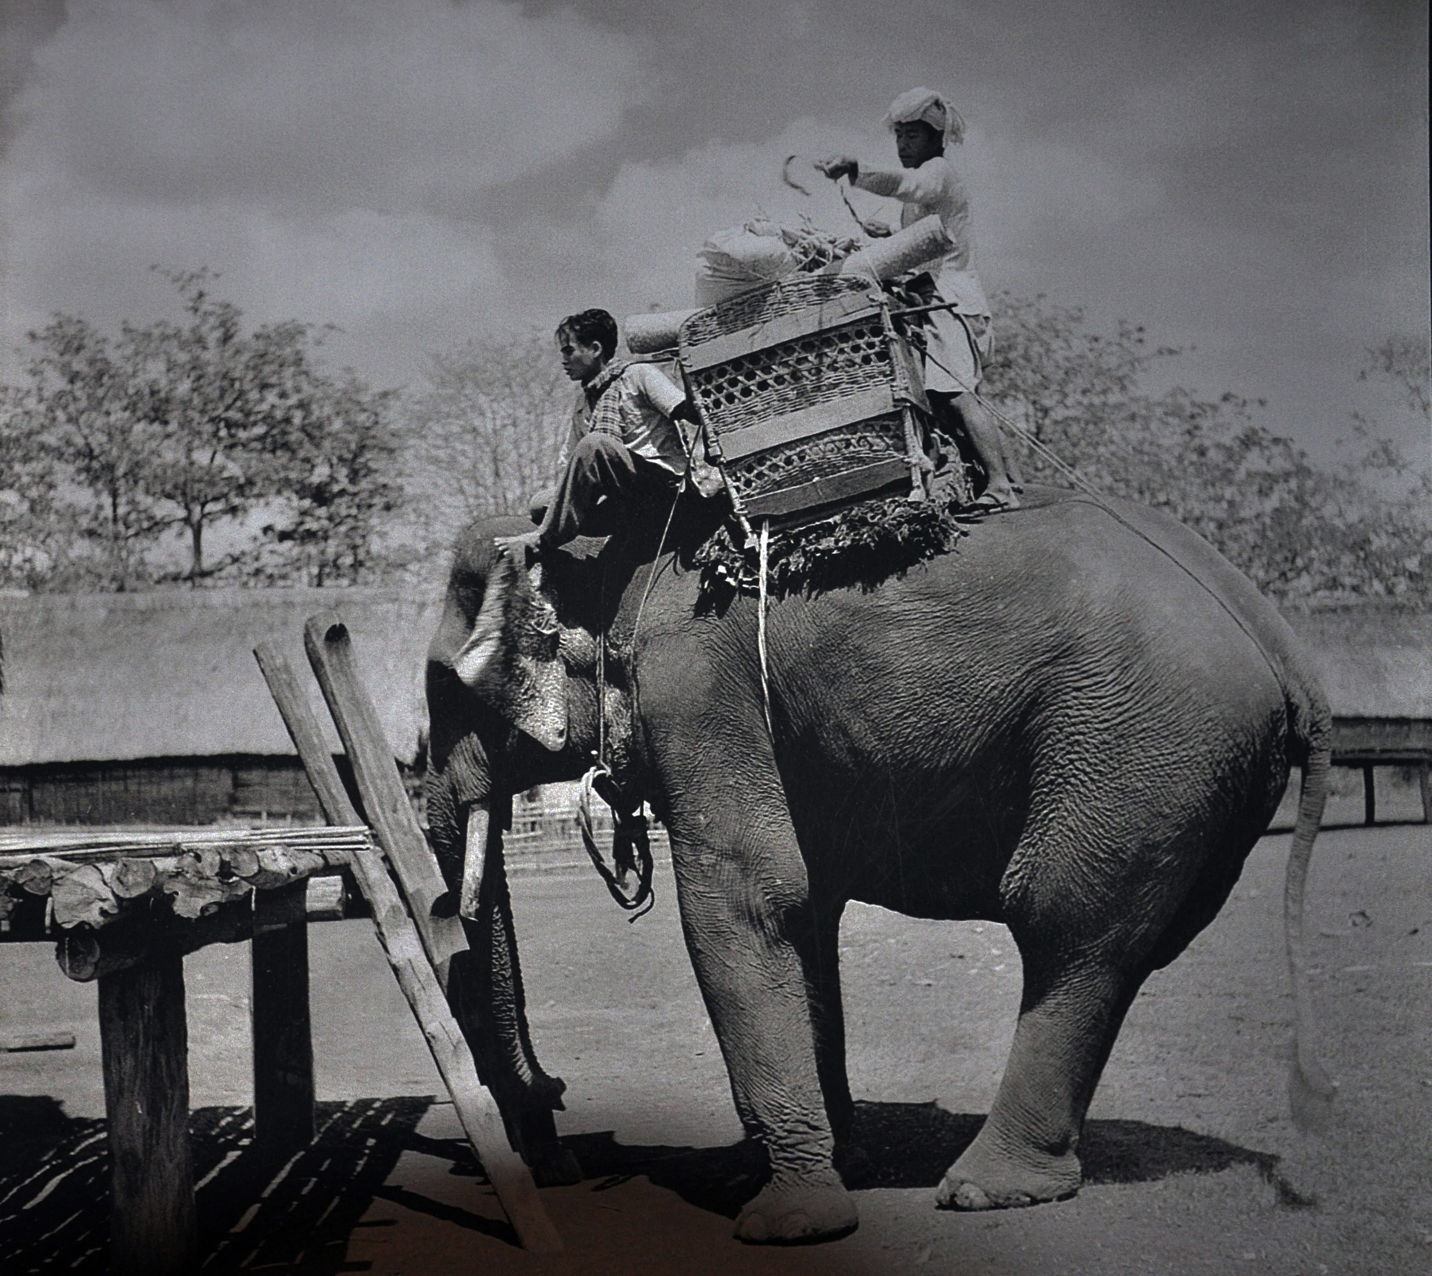
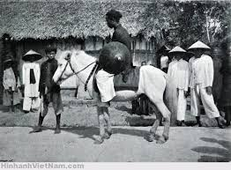
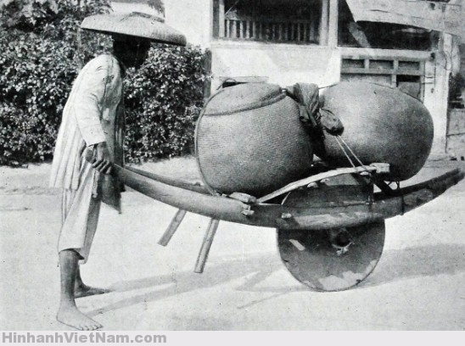
II
II
ĐỌC- HIỂU VĂN BẢN
1. Thông tin chính và cách triển khai ý tưởng và thông tin trong văn bản

Slide 9
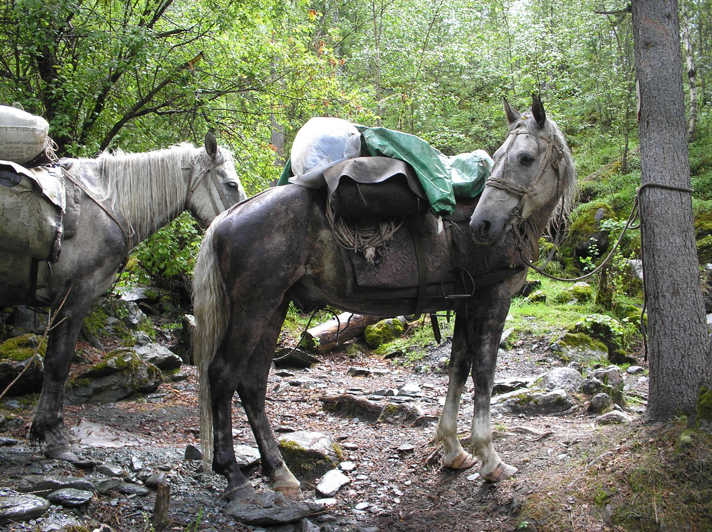
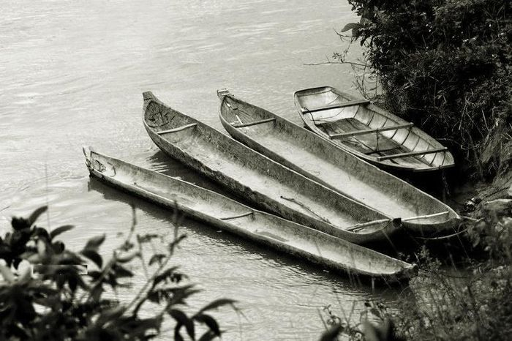
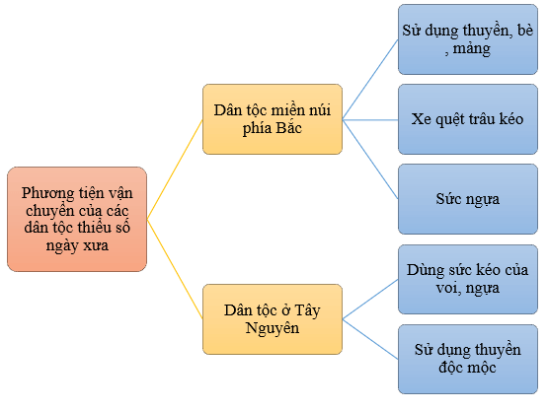

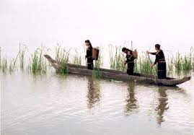
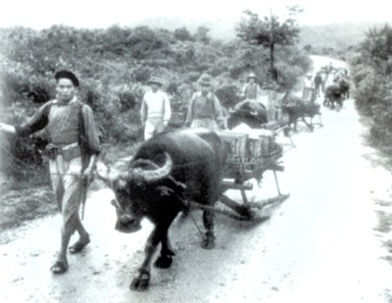
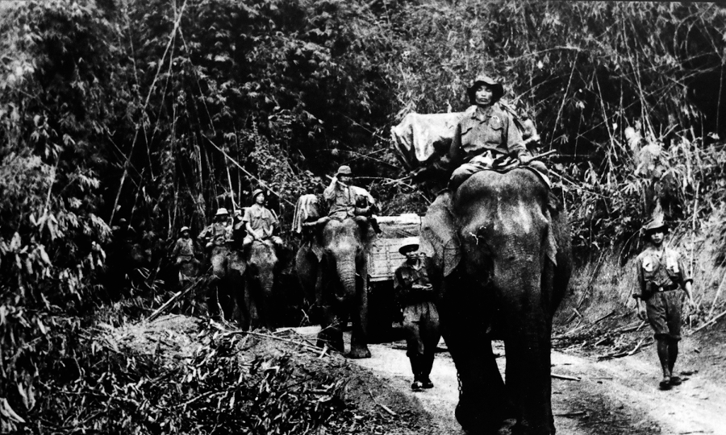
Thông tin chính

Slide 10
Cách triển khai ý tưởng và thông tin
phân loại theo nhóm đối tượng
Tác dụng
Giúp người đọc có thông tin đầy đủ về đối tượng
Người đọc sẽ dễ hiểu, dễ nhớ những tri thức về đối tượng
Làm cho bài viết được rõ ràng mạch lạc

Slide 11
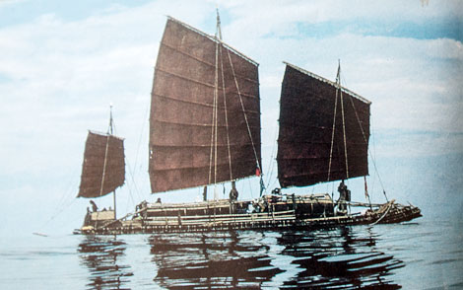
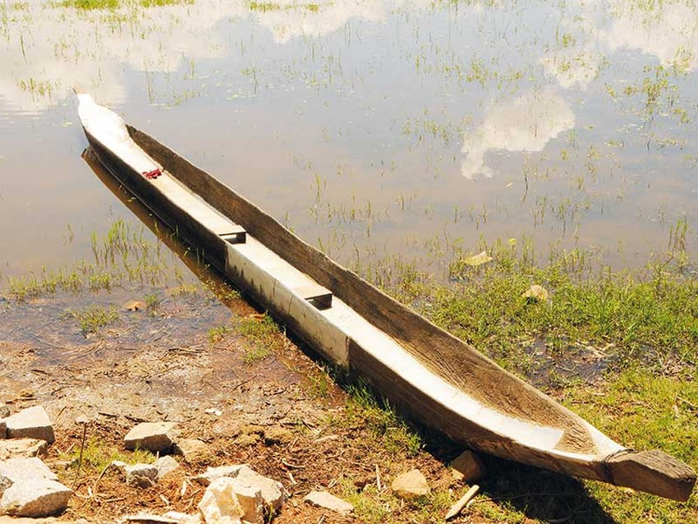
II
II
ĐỌC- HIỂU VĂN BẢN
2. Những phương tiện vận chuyển được các dân tộc thiểu số ở Việt Nam sử dụng

Slide 12
PHIẾU HỌC TẬP 03
Tìm hiểu về những phương tiện vận chuyển nào được các dân tộc miền núi phía Bắc ngày xưa
Các phương tiện vận chuyển nào được sử dụng? Gắn với dân tộc nào? | Nêu đặc điểm chế tạo, công dụng của mỗi phương tiện? | Vì sao chúng được sử dụng?
.................................... ................................... .................................... ................................... | ................................ ........................................ .................................... ................................... | ................................... .................................... .................................... ...................................

Slide 13
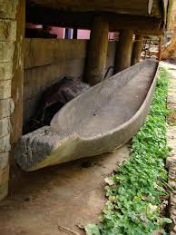
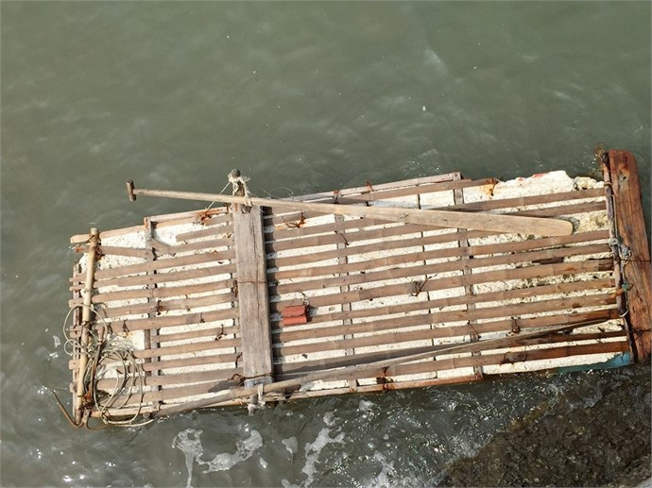
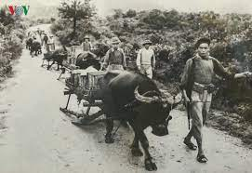
Các phương tiện vận chuyển của các dân tộc miền núi phía Bắc
Thuyền, bè, mảng là những phương tiện chủ yếu
Xe quệt trâu

Slide 14
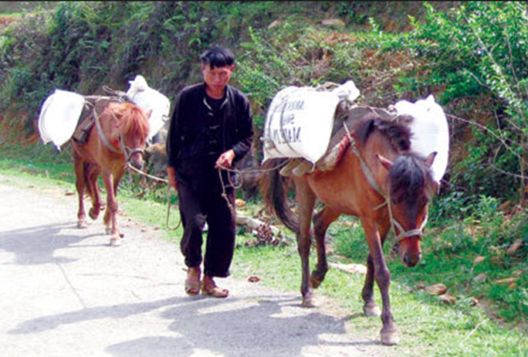
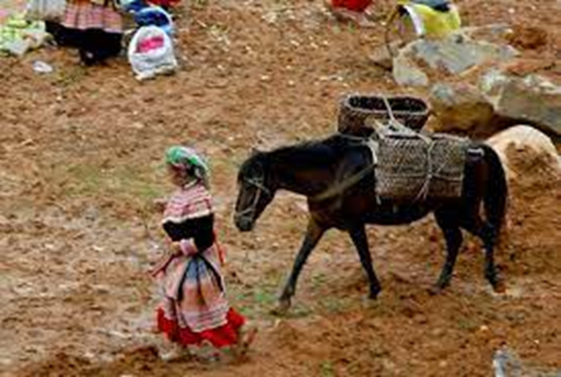
Các phương tiện vận chuyển của các dân tộc miền núi phía Bắc
Ngựa
Dùng ngựa để thồ hàng, đi chợ, …
Do địa hình hiểm trở, việc đi lại gặp nhiều khó khan…

Slide 15
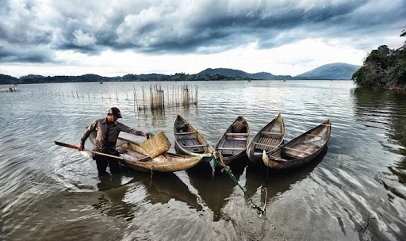
Phương tiện vận chuyển của các dân tộc ở Tây Nguyên
Voi
Ngựa
Thuyền
Dùng sức voi, sức ngựa,…để vận chuyển trên cạn như chở hàng hóa, kéo gỗ, đi lại...
Dùng thuyền đi lại trên các sông Tây Nguyên để lưu thông trên sông chỉ phổ biến với đàn ông.

Slide 16
II
II
ĐỌC- HIỂU VĂN BẢN
3. Tài liệu tham khảo

Slide 17
PHIẾU HỌC TẬP 04
TT | Tên tác giả | Tên tài liệu | Nơi xuất bản | Năm xuất bản
1
2
3
4
5
6
7
8
9
10
11

Slide 18
Mỗi đơn vị tài liệu tham khảo cần đưa ra các loại thông tin chi tiết cần thiết
Tên tác giả
Tên tài liệu
Nơi xuất bản
Năm xuất bản
Tài liệu tham hảo được sắp xếp theo trình tự từ tham khảo nhiều đến tham khảo ít

Slide 19
Bảo đảm quy cách khi viết kiểu văn bản
Khẳng định các nội dung trong văn bản được tác giả nghiên cứu, tìm hiểu cặn kẽ
Tác dụng của tài liệu tham khảo
Làm rõ ràng hơn thông tin mà tác giả nêu trong văn bản.
Tăng độ tin cậy của các thông tin trong VB và tạo cơ hội cho người đọc tra cứu tìm hiểu thêm khi có nhu cầu.
Cho thấy kiến thức trong văn bản là quá trình nghiên cứu công phu, khoa học của tác giả.

Slide 20
III. TỔNG KẾT
Nội dung
Nghệ thuật

Slide 21
1. Nghệ thuật
Triển khai ý tưởng và thông tin theo cách phân loại theo nhóm đối tượng, trình tự trình bày rõ ràng qua các đề mục, các phần, các đoạn trong văn bản để người đọc dễ dàng theo dõi, nắm bắt thông tin.
Thông tin chính xác, khoa học.
Sử dụng biện pháp liệt kê, so sánh…làm tăng sức hấp dẫn.

Slide 22
2. Nội dung – Ý nghĩa
Tìm hiểu về các phương tiện vận chuyển của các dân tộc thiểu số, tác giả gửi gắm tình yêu, sự trân trọng bản sắc văn hóa các dân tộc.
Văn bản đã đưa ra thông tin về những phương tiện vận chuyển nào được các dân tộc thiểu số ở Việt Nam ngày xưa sử dụng là thuyền, ngựa, voi,… Các phương tiện đó đều là những phương tiện đơn giản, không cần động cơ. Chúng được sử dụng để giúp cho việc di chuyển và vận chuyển của người dân thuận tiện hơn.

Slide 23
Luyện tập

Slide 24






VÒNG QUAY
VĂN HỌC
Bim bim
Thêm lượt
May mắn lần sau
10
1
2
3
Kẹo mút
Quả bóng bay
4
5
6
9
Bút bi
7
8
9
QUAY

Slide 25

Câu 1: Trong khoảng thế kỉ X – XVIII, các dân tộc miền núi phía Bắc di chuyển bằng gì là chính?
A. Xe bò B. Xe ngựa
C. Trượt ván D. Đi bộ
D
QUAY VỀ

Slide 26
Câu 2: Trong khoảng thế kỉ X – XVIII, những tộc người nào đã biết đóng thuyền và sử dụng thuyền để vận chuyển, lưu thông trên sông suối lớn?
A. Người Kháng, người La Ha, người Mảng, người Thái, người Cống
B. Người Kinh, người Tàu, người Mỹ
C. Người Dao, người Mông, người Tày
D. Không có dân tộc nào có năng lực để làm thuyền ở thời đó cả.
A
QUAY VỀ

Slide 27
Câu 3: Đặc điểm nào không đúng về thuyền đuôi én của cư dân các dân tộc sống ven sông Đà?
A. Thân thuyền thon dài
B. Mũi thuyền nhọn
C. Đuôi thuyền vuông và được thiết kế cong hẳn lên
D. Đuôi thuyền có dáng dấp hình đuôi chim én.
C
QUAY VỀ

Slide 28
Câu 4: Thuyền đuôi én loại lớn nhất có thể tải được bao nhiêu hàng hoá?
A. Hàng chục tạ B. Hạng chục tấn
C. Hàng trăm tấn D. Hàng ngàn tấn.
A
QUAY VỀ

Slide 29
Câu 5: Phương tiện vận chuyển phổ biến của người Sán Dìu là gì?
A. Ô tô
B. Thuyền buồm
C. Xe quệt trâu
D. Ngựa
C
QUAY VỀ

Slide 30
Câu 6: Văn bản được triển khai thông tin theo cách nào?
A. Theo trình tự thời gian và không gian
B. Phân loại theo nhóm đối tượng.
C. Theo mối quan hệ nhân quả.
D. Theo cách thức câu view của báo mạng.
B
QUAY VỀ

Slide 31
Câu 7: Thể loại của văn bản “Phương tiện vận chuyển của các dân tộc thiểu số Việt Nam ngày xưa” là gì?
A. Văn bản thông tin
B. Nghị luận
C. Tự sự
D. Tản văn
A
QUAY VỀ

Slide 32
Câu 8: Cách triển khai thông tin trong văn bản này có tác dụng gì?
A. Giúp người đọc nắm bắt được tiến trình thời gian và không gian của các sự kiện trong văn bản.
B. Giúp người đọc hình dung ra vấn đề, hiểu được vấn đề nhờ sự giải thích cặn kẽ.
C. Giúp người đọc hình dung số lượng thông tin được đề cập đến trong văn bản và thứ tự các thông tin đó.
D. Khiến người đọc muốn lao vào đọc mà không biết rằng đó chỉ là tin câu view.
C
QUAY VỀ

Slide 33
Ô MAY MẮN
QUAY VỀ

Slide 34
VẬN DỤNG

Slide 35

Câu hỏi: Tìm hiểu thêm về các phương tiện vận chuyển được các dân tộc thiểu số ở Việt Nam sử dụng trong cuộc sống hiện nay. Chỉ ra những sự thay đổi về việc sử dụng các phương tiện vận chuyển ở những dân tộc thiểu số này (nếu có) và lí giải nguyên nhân của sự thay đổi đó.

